Slide 1
Волонтёрская программа Чемпионата мира по легкой атлетике
в городе Москве
10-18 августа 2013 года

Slide 2
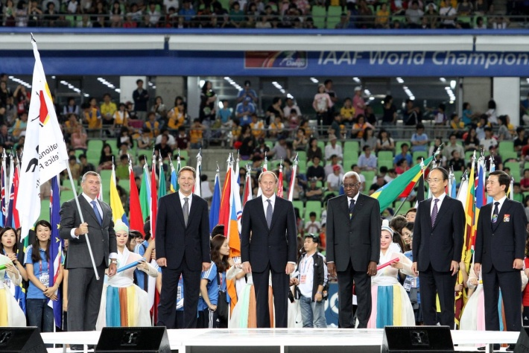
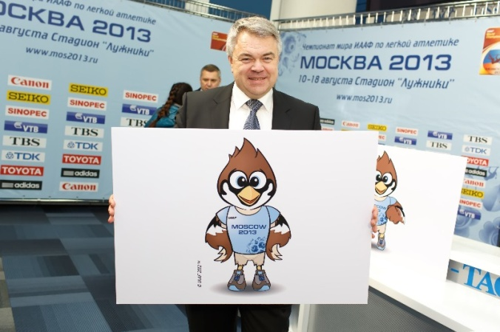
ЧЕМПИОНАТ МИРА ПО ЛЁГКОЙ АТЛЕТИКЕ В ГОРОДЕ МОСКВЕ В 2013 ГОДУ
Россия и Москва впервые будут принимать летний чемпионат мира по легкой атлетике. Это грандиозное по своему масштабу событие привлечет внимание миллиардов людей, и лишь счастливчики смогут в режиме реального времени наблюдать за звездами мирового спорта, среди которых можешь оказаться и ты!
10 по 18 августа 2013 года
Олимпийский комплекс «Лужники»
200 стран – участниц
3 500 волонтёров
4 000 спортсменов
433 095 зрителей

Slide 3
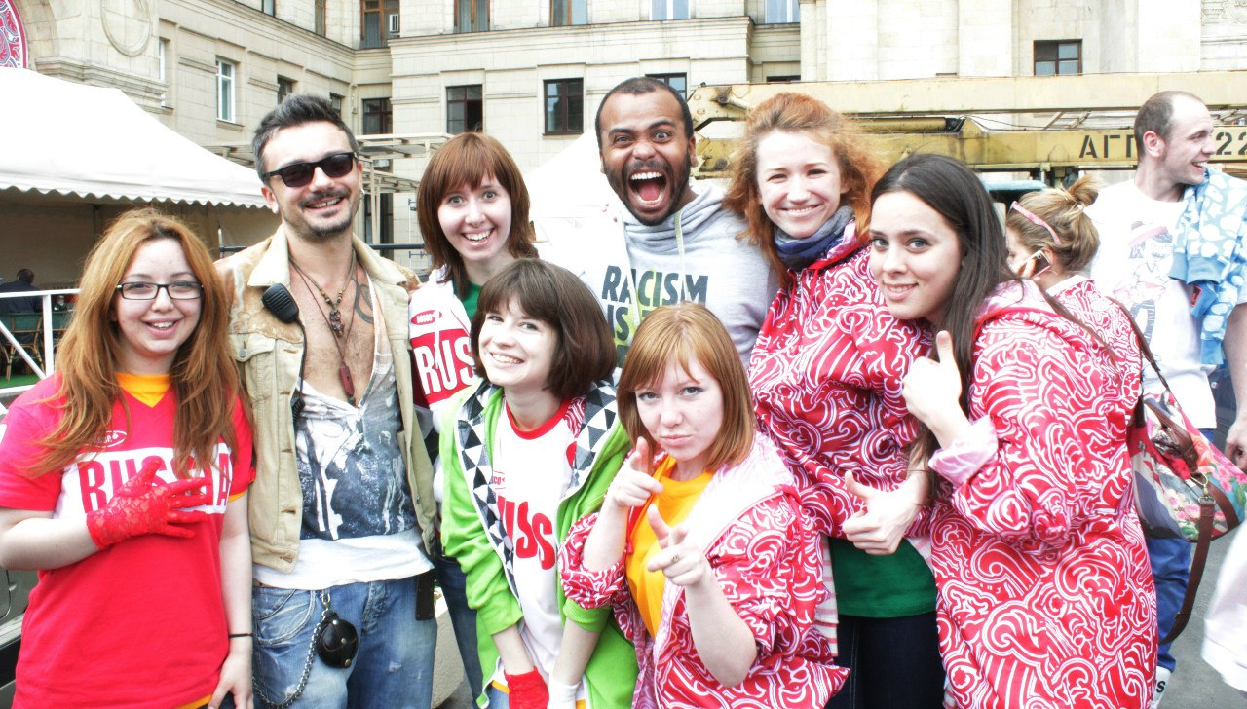
Мы ищем героев, которые создадут образ страны!
Молодёжное добровольческое движение в Москве: более 112 000 молодых ребят;
информационный охват — 414 000 человек.
Для желающих стать волонтёрами будут организованы бесплатные обучающие программы, вводные курсы, лекции и семинары. Пройдя отбор, ты приобретешь много полезных навыков и знаний, получишь множество возможностей для дальнейшего развития и станешь лучшим спортивным волонтёром!

Slide 4
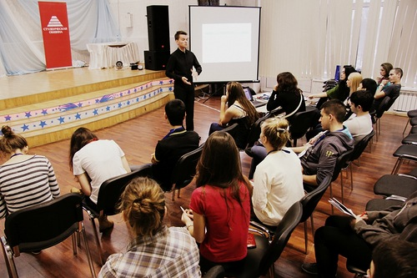
МОТИВАЦИЯ ВОЛОНТЁРОВ
Приобретение бесценного опыта организации массовых мероприятий, специальных навыков и знаний;
Участие в региональных и международных событиях;
Установление личных контактов в интересных для волонтёра сферах;
Сопричастность к проведению крупнейших событий страны и мира;
Представление России, как страны с доброжелательной атмосферой;
Зачет практики в ВУЗе для студентов;
Сувенирная продукция;
Бесплатные билеты на спортивные события;
Городские мероприятия для волонтёрского сообщества;
Лучшие волонтёры станут волонтерами ЭСТАФЕТЫ ОЛИМПИЙСКОГО ОГНЯ в МОСКВЕ в 2013 году.

Slide 5
СТАЖИРОВКИ #МОСВОЛОНТЕР
(2012-2014 г.г)
«Волонтерский корпус Саммита АТЭС 2012»
20 человек
XXVII Всемирная летняя универсиада 2013 года в Казани
690 человек (1 500 человек-заявка)
VI Зимние Международные детские игры 2013 года в Уфе
XXII Олимпийские Зимние Игры и
XI Паралимпийские Зимние Игры
2014 года в Сочи

Slide 6
ОСНОВНЫЕ ТРЕБОВАНИЯ К ВОЛОНТЁРАМ
Возраст
(от 18 лет на 1 апреля 2013 года)
Коммуникабельность
Стрессоустойчивость
Проактивность
Знание английского языка (1 700 чел. с минимальным знанием разговорного английского)
Командность
Организованность

Slide 7
ОСНОВНЫЕ КАТЕГОРИИ ВОЛОНТЕРОВ
Волонтёры-специалисты
Функциональные обязанности волонтёров-специалистов требуют специальных знаний и умений в области языкознания (иностранные языки), технической подготовки (IT-специалисты), медицинского образования и т.д.
Волонтёры общего профиля
Функциональные обязанности волонтёров общего профиля не требуют каких-либо специальных знаний и умений
Спортивные волонтёры
Волонтёры этой категории непосредственно заняты на спортивных аренах (полях), к ним могут предъявляться специфичные требования, связанные со знанием правил проведения соревнований и умением использовать спортивное оборудование и инвентарь

Slide 8
ФУНКЦИОНАЛЬНЫЕ НАПРАВЛЕНИЯ РАБОТЫ ВОЛОНТЕРОВ
Встреча спортсменов (аэропорты, вокзалы) – 30 чел.
Волонтёры - специалисты
Транспорт – 234 чел.
Волонтёры – специалисты, волонтёры общего профиля
Атташе (сопровождение команд) – 400 чел.
Волонтёры – специалисты
Аккредитация – 128 чел.
Волонтёры – специалисты
Гостиничный сервис – 216 чел.
Волонтёры – специалисты, волонтёры общего профиля
Коммуникации и пресса – 284 чел.
Волонтёры - специалисты

Slide 9
ФУНКЦИОНАЛЬНЫЕ НАПРАВЛЕНИЯ РАБОТЫ ВОЛОНТЕРОВ
Медицина – 48 чел.
Волонтёры – специалисты, волонтёры общего профиля
Допинг-контроль – 225 чел.
Волонтёры – специалисты
Технологии – 222 чел.
Волонтёры – специалисты
Презентации соревнований и церемонии – 50 чел.
Волонтёры – специалисты, волонтёры общего профиля
Обслуживание мероприятий – 256 чел.
Волонтёры общего профиля
Конгресс Всемирной Федерации Лёгкой Атлетики – 50 чел.
Волонтёры – специалисты
Помощь судьям, спортсменам на спортивных аренах – 700 чел.
Спортивные волонтёры, волонтёры общего профиля

Slide 10
СЕРВИСЫ ДЛЯ ВОЛОНТЁРОВ
Экипировка (официальная форма от спонсора Чемпионата)
Транспорт
Проживание для иногородних студентов
Зона отдыха
Питание
Связь (обеспечение связи с менеджерами направлений)

Slide 11
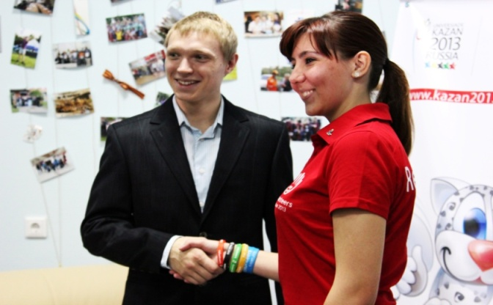
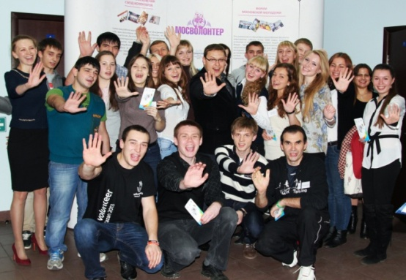
ЭТАПЫ ВОЛОНТЁРСКОЙ ПРОГРАММЫ ЧЕМПИОНАТА МИРА
Набор волонтёров
(Ответственный: Департамент семейной и молодёжной политики города Москвы)
Определение мотивации участия в волонтёрской программе;
Соотнесение с позицией в функциональном направлении;
Обучение волонтёров
(Ответственный: Департамент физической культуры и спорта города Москвы)
Сопровождение волонтёров на объектах;
Определение уровня знания языка.
Координация работы волонтёров на событии
(Ответственный: Департамент физической культуры и спорта города Москвы)
Общее обучение (история Чемпионата, виды спорта, и т.д.);
Обучение на объекте;
Специальные тренинги для тим-лидеров.
Отбор волонтёров
(Ответственный: Департамент физической культуры и спорта города Москвы)
Презентации в вузах и молодёжных советах округов.
Отслеживание удовлетворения потребностей волонтеров и общего эмоционального настроя;
Помощь в решении трудных задач .

Slide 12
УЧЕТ ВОЛОНТЁРОВ
«Личная книжка волонтёра» - служит для учета волонтёрской деятельности и содержит сведения о трудовом стаже волонтёра, его поощрениях и дополнительной подготовке.
Планируется к выдаче 4 000 личных книжек волонтёра

Slide 13
ПРИВЛЕЧЕНИЕ ВОЛОНТЁРОВ
WWW.MOSVOLONTER.RU

Slide 14
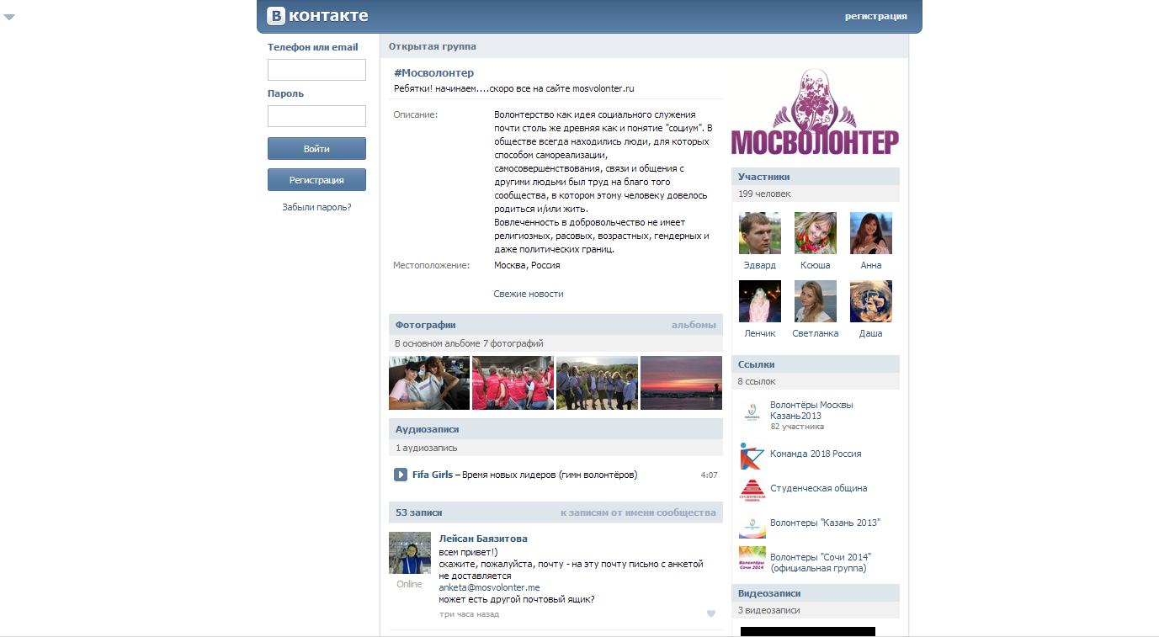
ПРИВЛЕЧЕНИЕ ВОЛОНТЁРОВ
WWW.vk.com/mosvolunteer

Slide 15
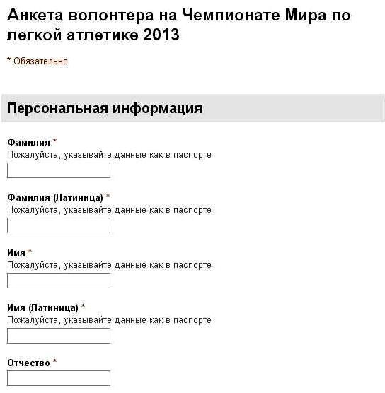
Для участия в отборе необходимо зарегистрироваться на сайте www.mosvolonter.ru, заполнив анкету-заявку

Slide 16
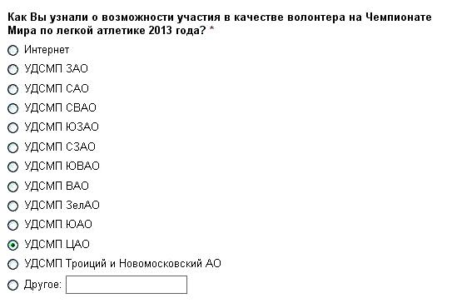
В графе "Как Вы узнали о возможности участия в качестве волонтера на Чемпионате Мира по легкой атлетике 2013 года?" указать УДСМП ЦАО

Slide 17
КОНТАКТЫ
Управление Департамента семейной и молодёжной политики города Москвы
в Центральном административном округе
УДСМП ЦАО
Москва, Большая Серпуховская д. 44
телефон: 8-495-959-82-35
Контактные лица:
Абрамова Екатерина Алексеевна
Асташкина Ольга Анатольевна
Сайт для регистрации волонтёров
www.mosvolonter.ru

